Slide 1
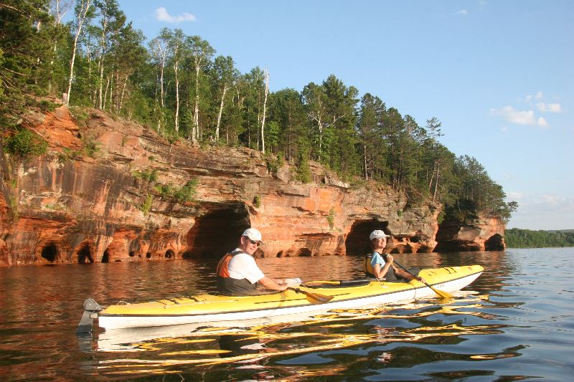
USA - Isla de los Apóstoles ..
A pesar de lo congelado
El lago superior
se ve increible
Cueva de hielo
Copacabane
Strand
mehr
CLICK
To Change

Slide 2
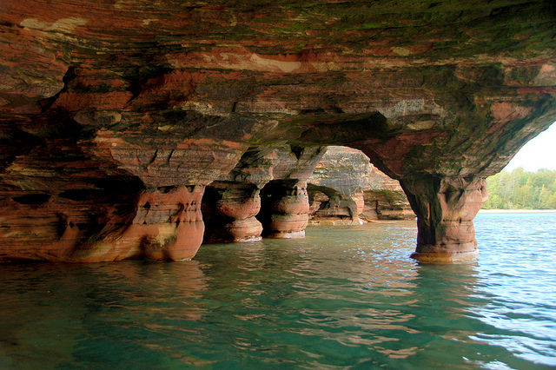

Slide 3
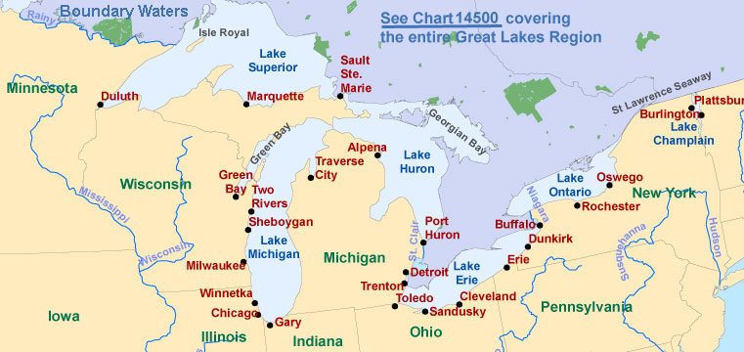
Apostle Islands

Slide 4
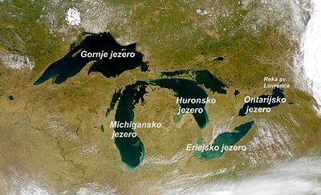
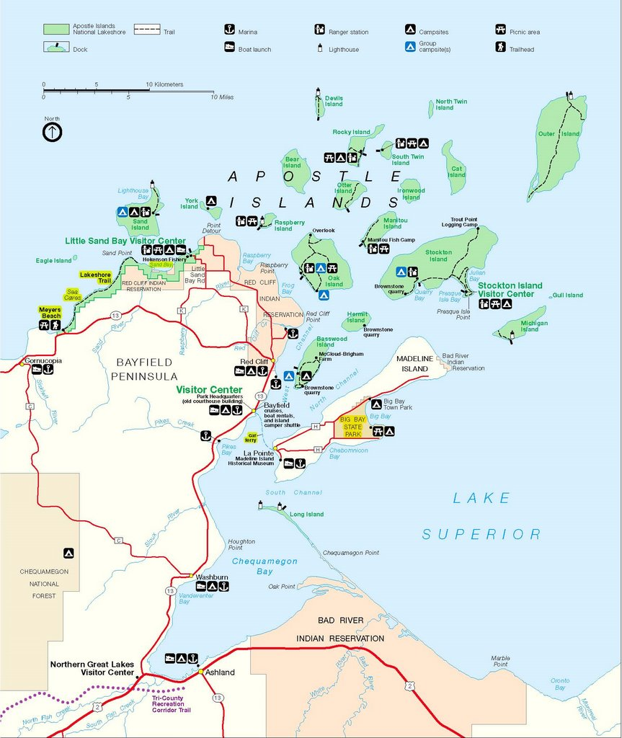
Canada
Apostolski otoki
ZDA
Cuando hace frío en el Ártico, los Grandes Lagos crean una increíble obra de arte. Cuantos más grandes lagos se conviertan en una superficie de hielo, el área alrededor de ellos formará llanuras blancas heladas.
En el más grande de los Grandes Lagos, el Lago Superior, en las Islas Apostólicas, los residentes pueden admirar las obras de arte creadas por las heladas.

Slide 5
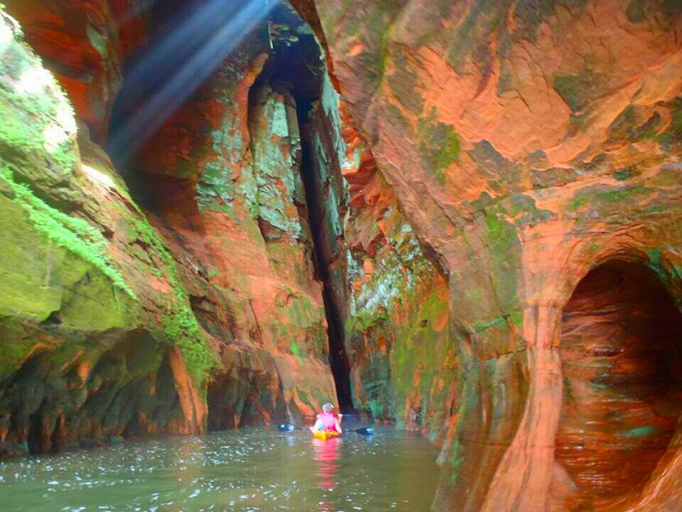
Interior de islas en verano.

Slide 6
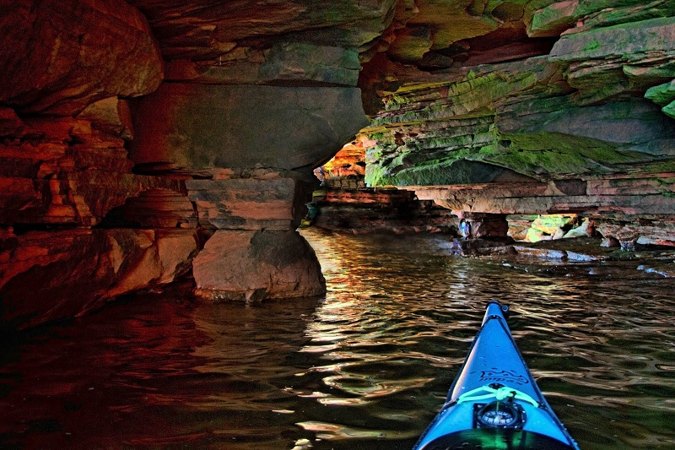

Slide 7
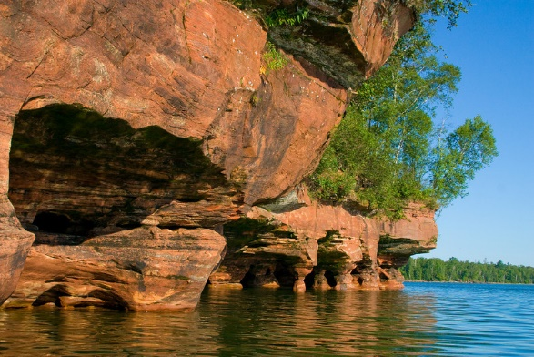

Slide 8
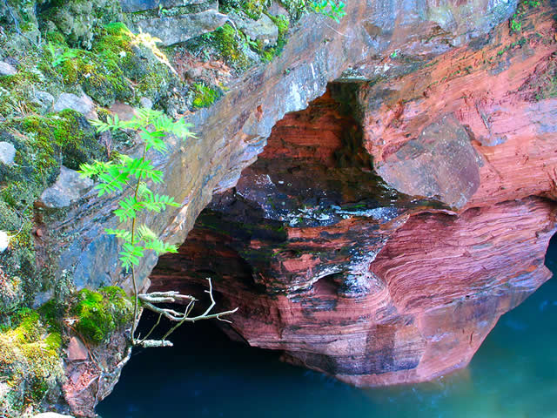

Slide 9
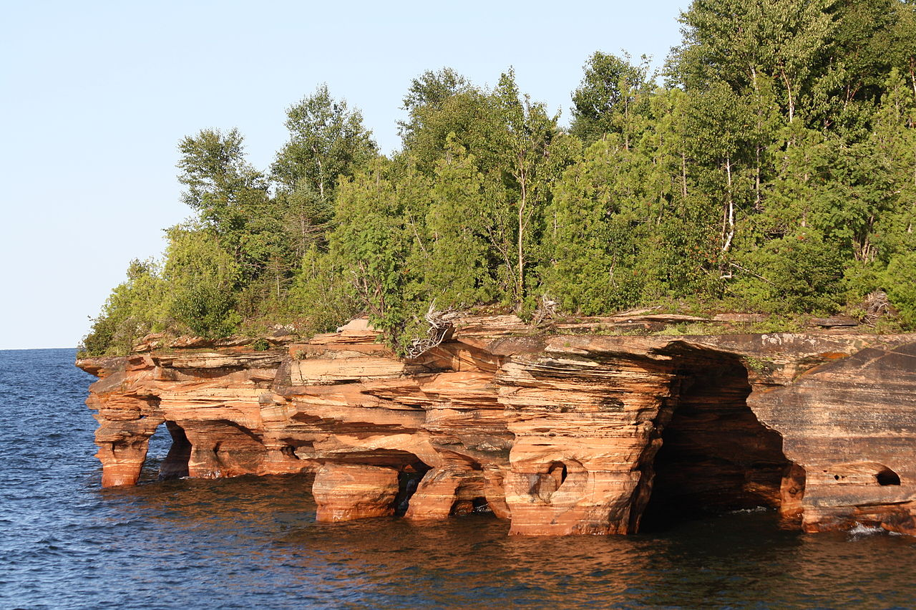

Slide 10
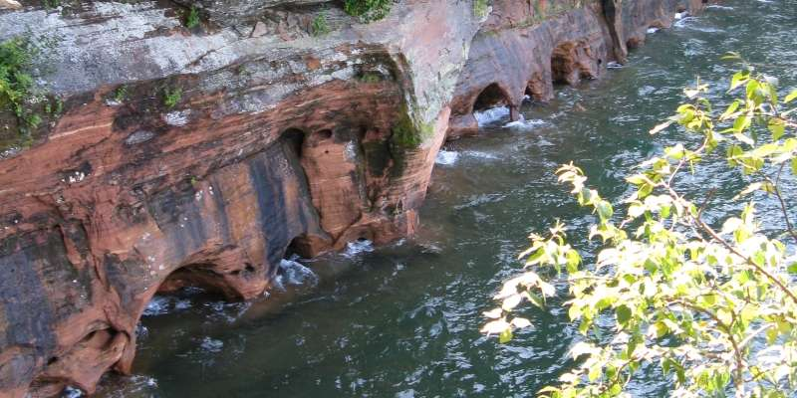
El agua se ha formado en el pasado en las costas de las islas.
numerosos pasillos y pasajes subterráneos.

Slide 11
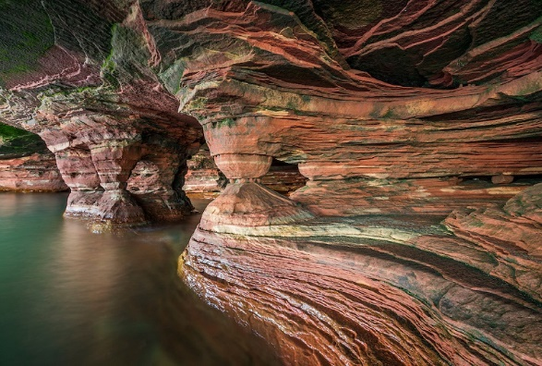

Slide 12
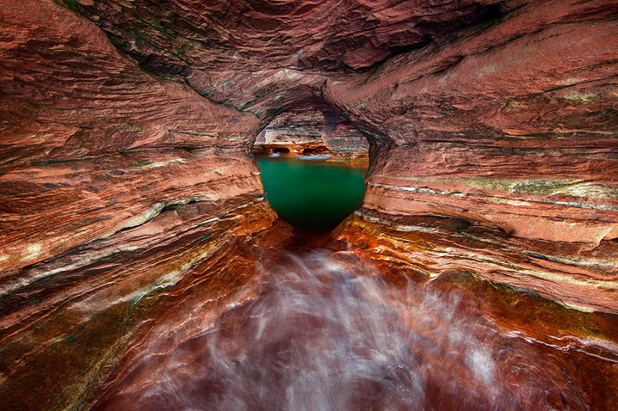

Slide 13
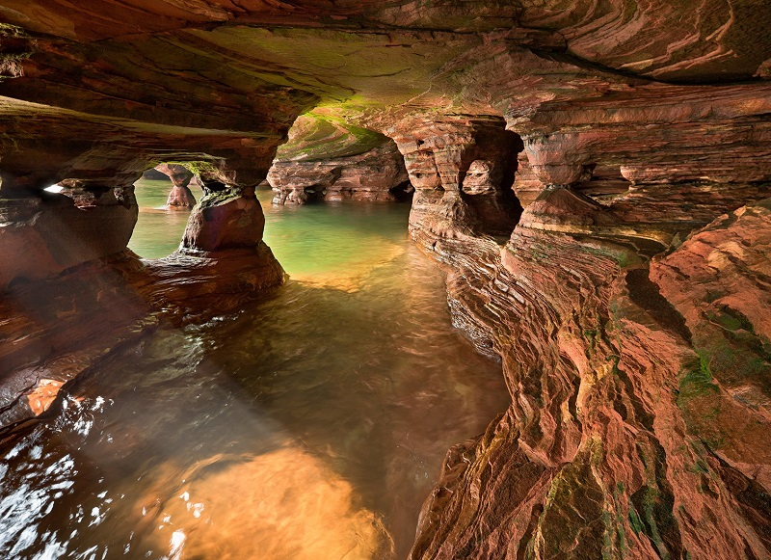

Slide 14
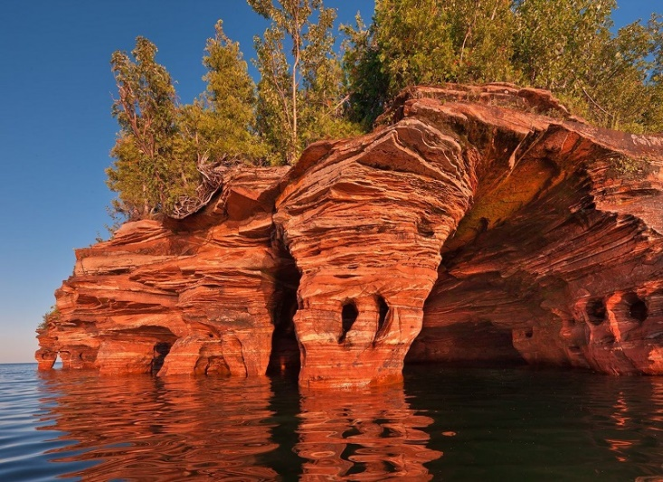

Slide 15
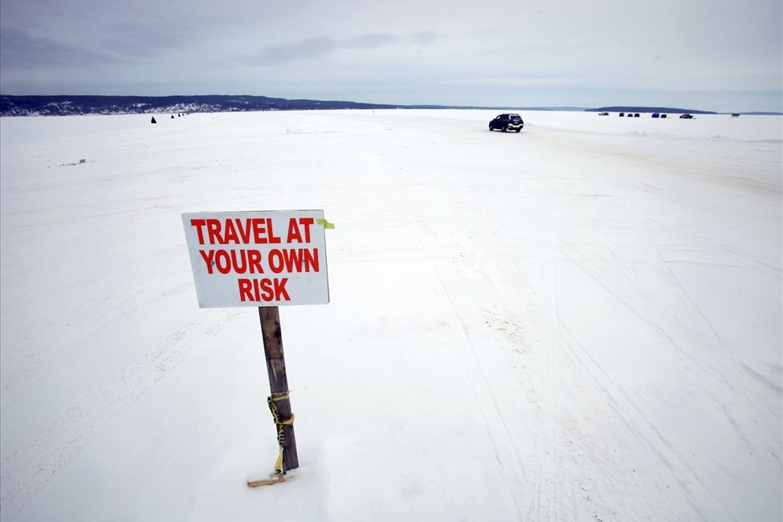
En el más grande de los Grandes Lagos, el Lago Superior, los residentes pueden admirar las obras de arte creadas en las Islas Apostólicas.zimě.

Slide 16
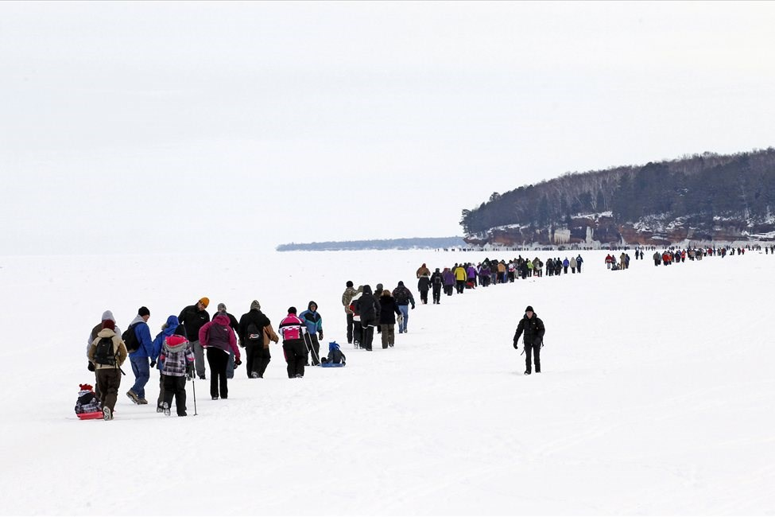
Led na jezeře je dostatčně silný,
aby zajistil bezpečnou procházku.

Slide 17
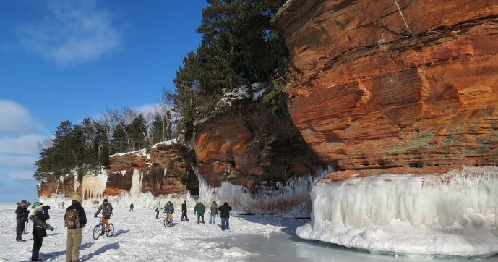

Slide 18
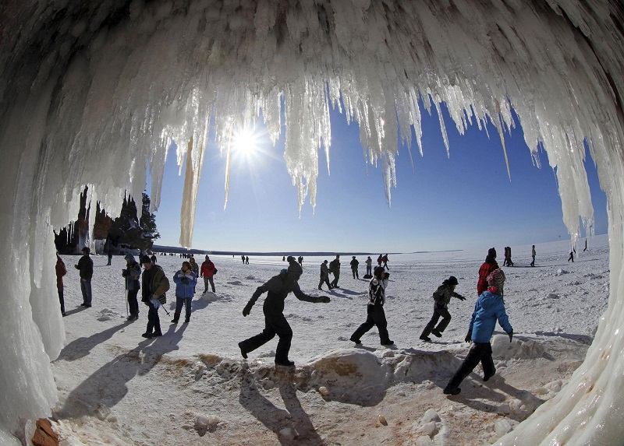

Slide 19
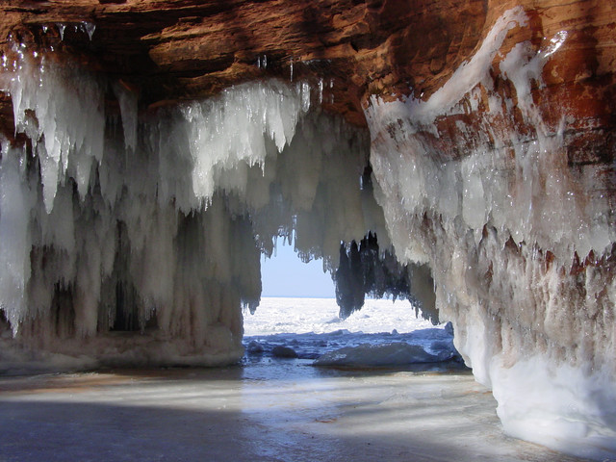

Slide 20
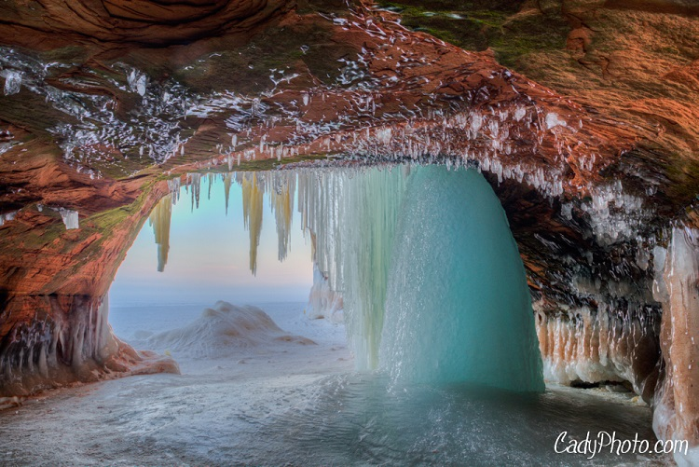

Slide 21
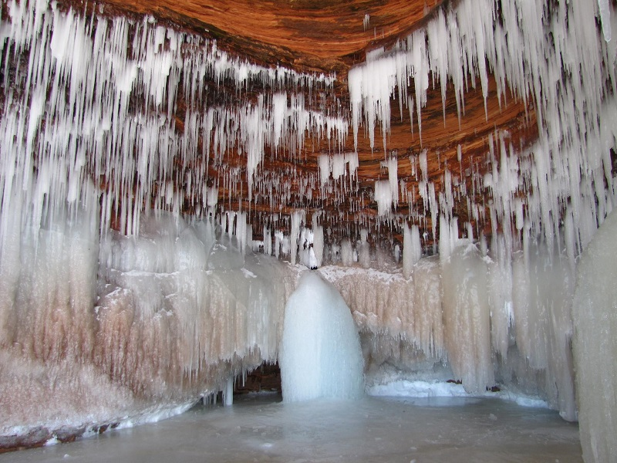

Slide 22
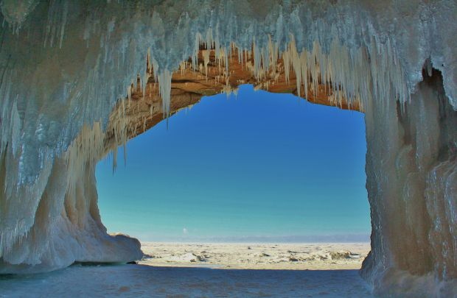
.

Slide 23
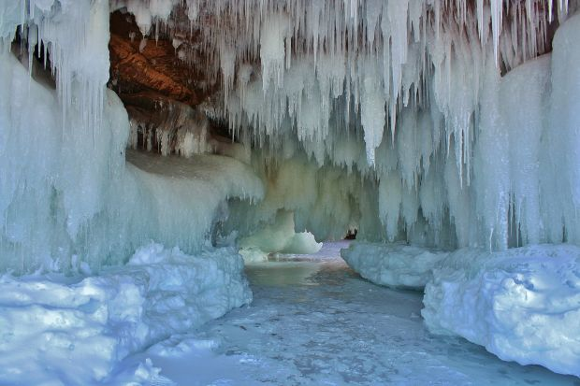

Slide 24
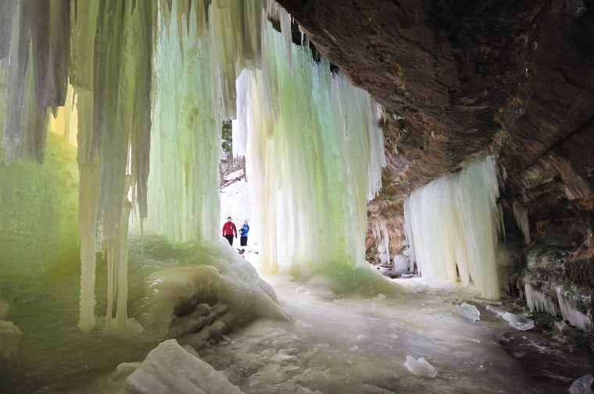

Slide 25
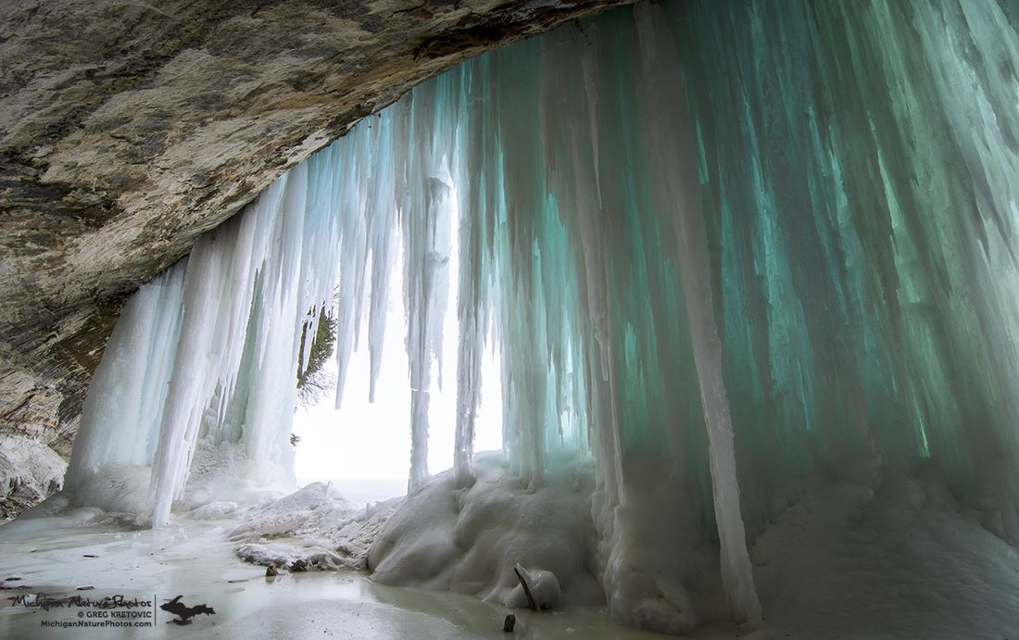
Carámbanos delgados y afilados que cuelgan del techo
Las cuevas son como enormes cortinas.

Slide 26
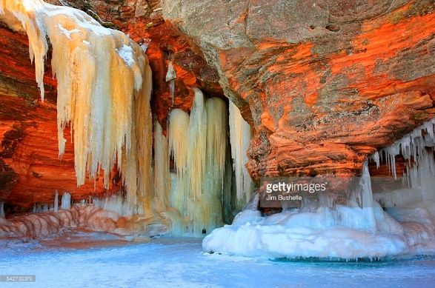

Slide 27
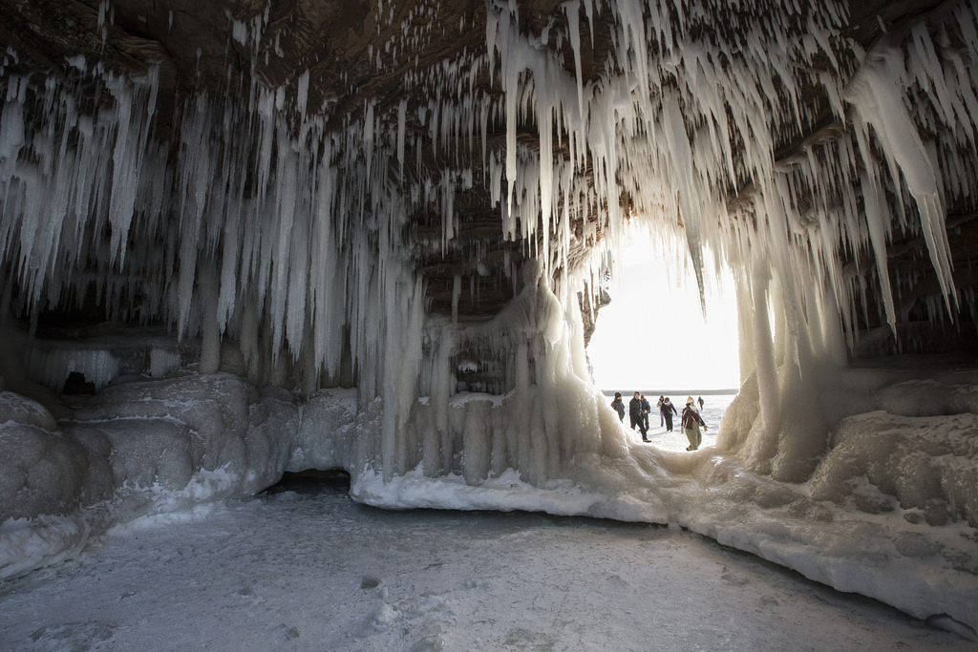

Slide 28
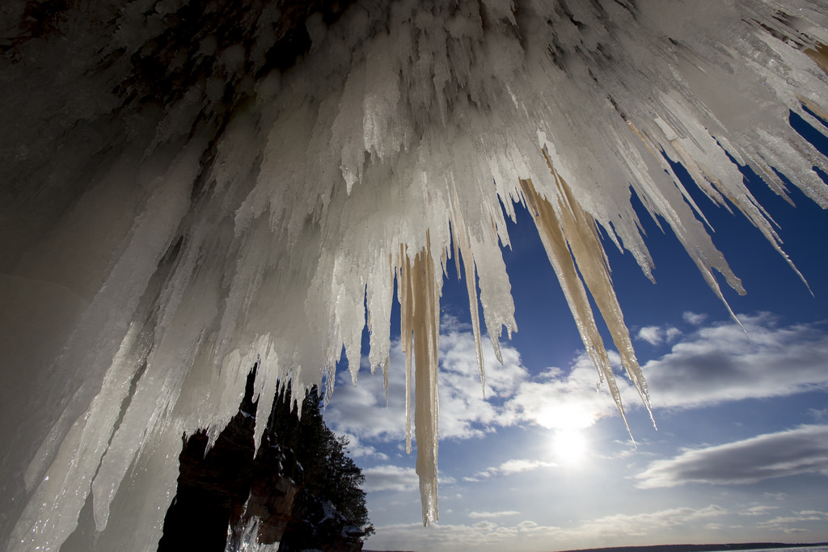

Slide 29
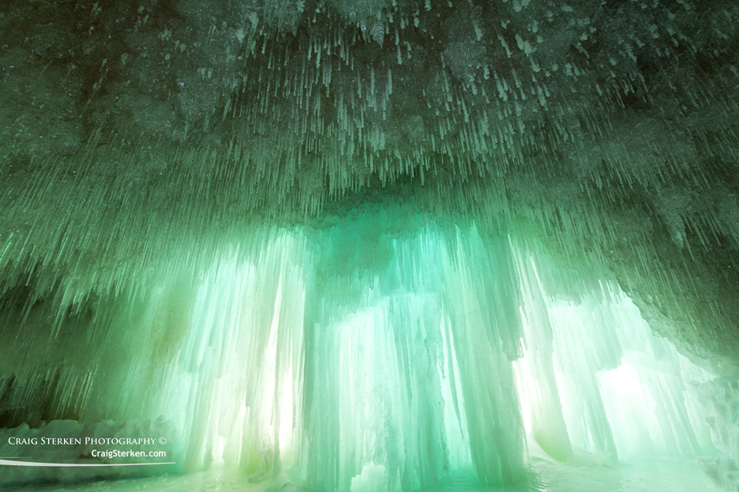
El agua formó varias capas de velos de hielo.

Slide 30
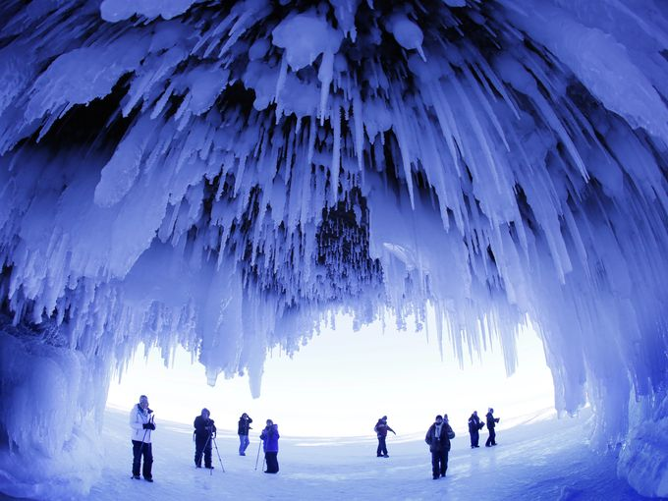

Slide 31
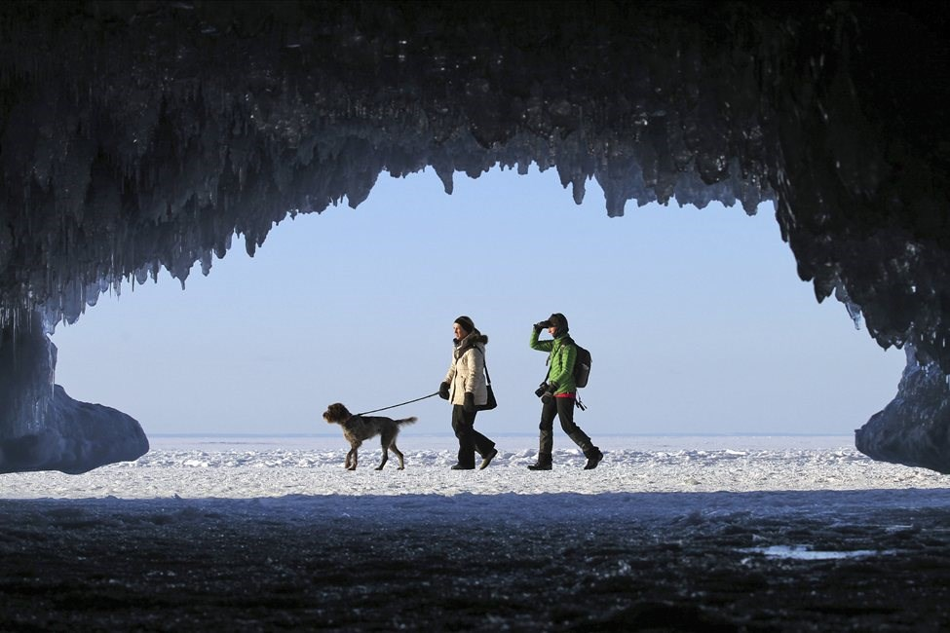

Slide 32
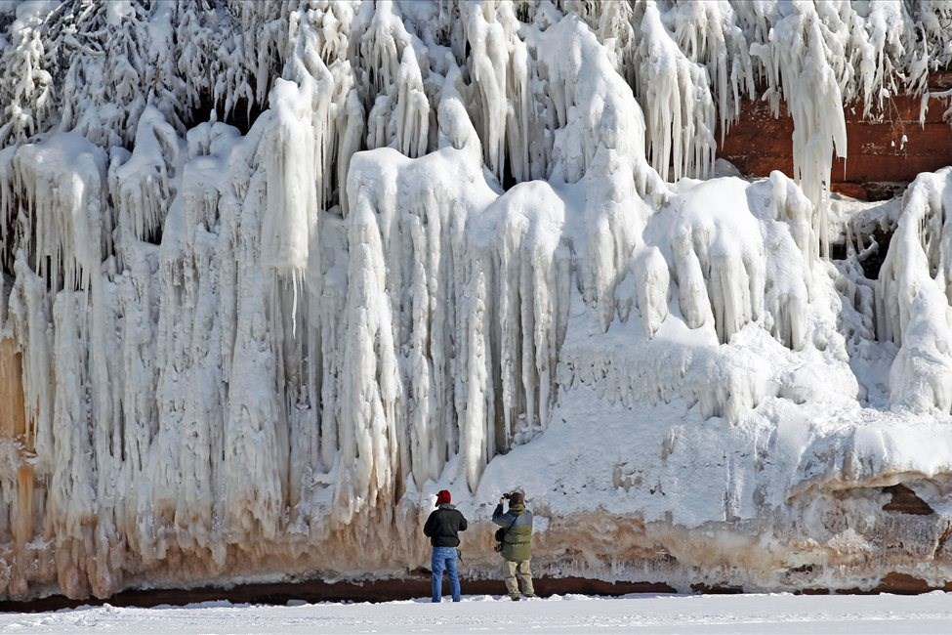

Slide 33
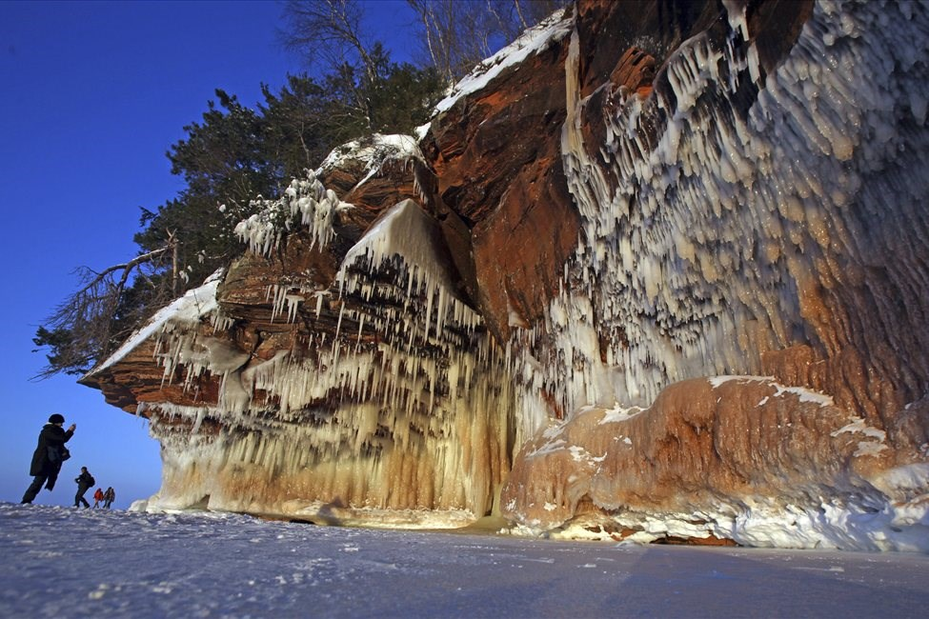

Slide 34
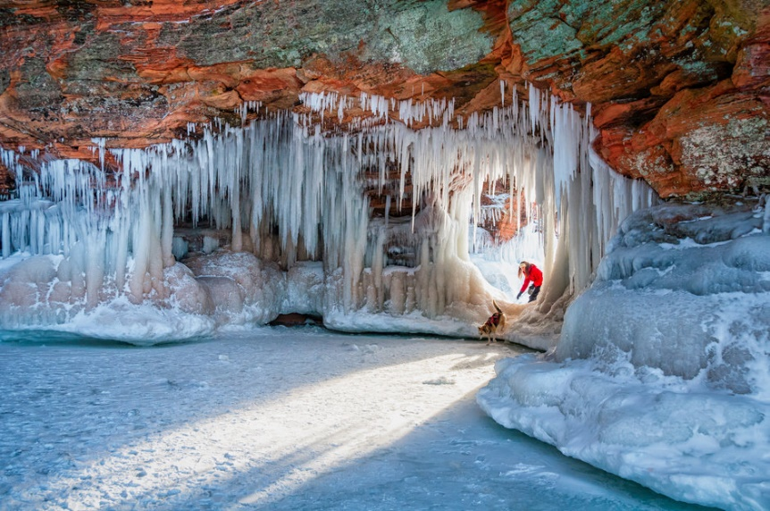

Slide 35
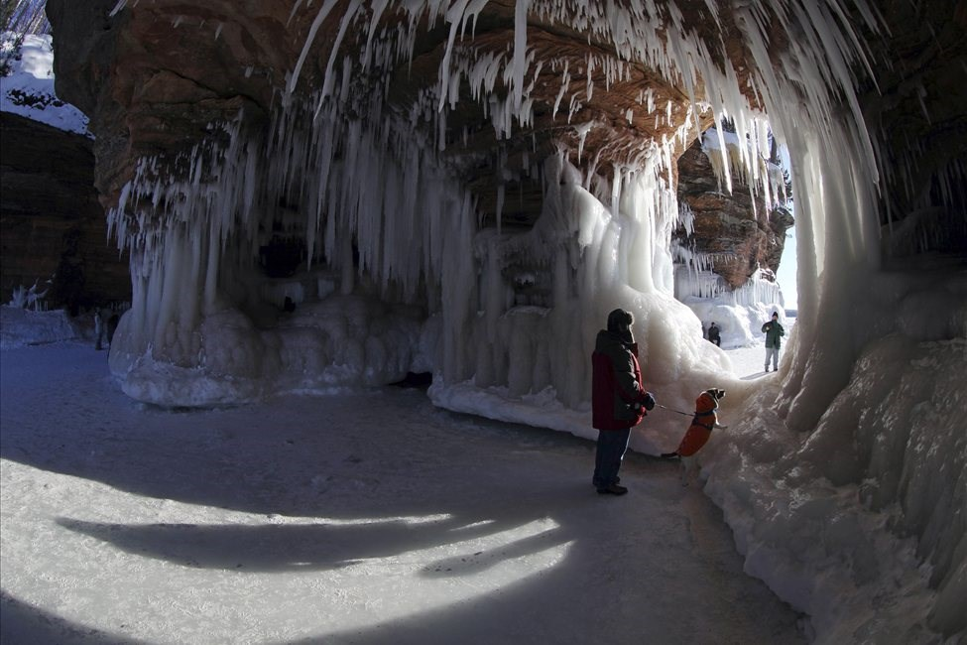

Slide 36
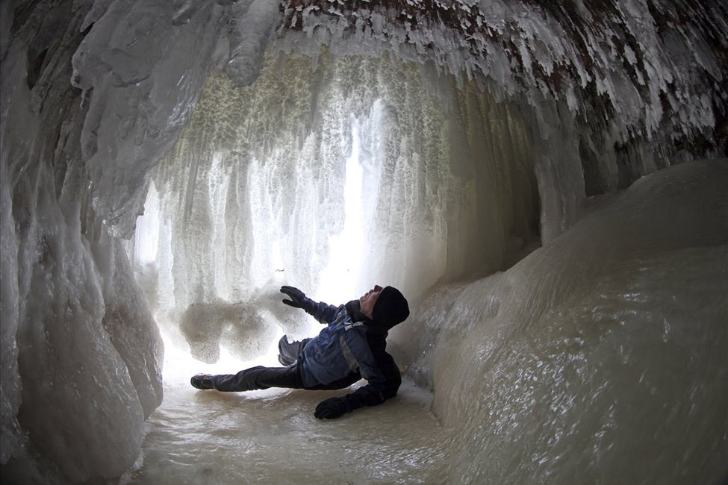

Slide 37
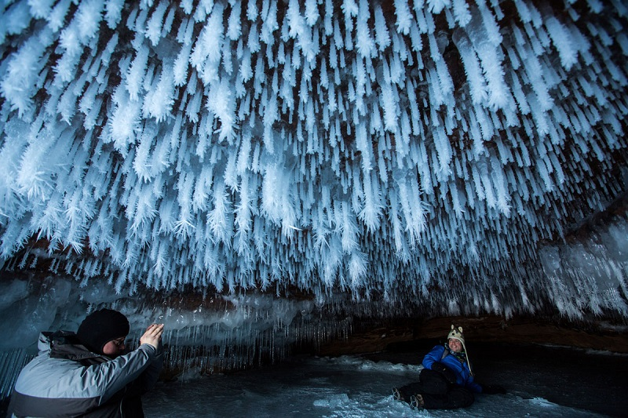

Slide 38
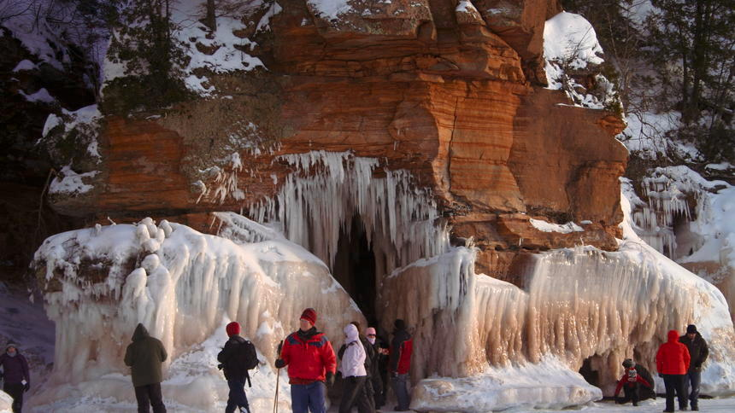

Slide 39
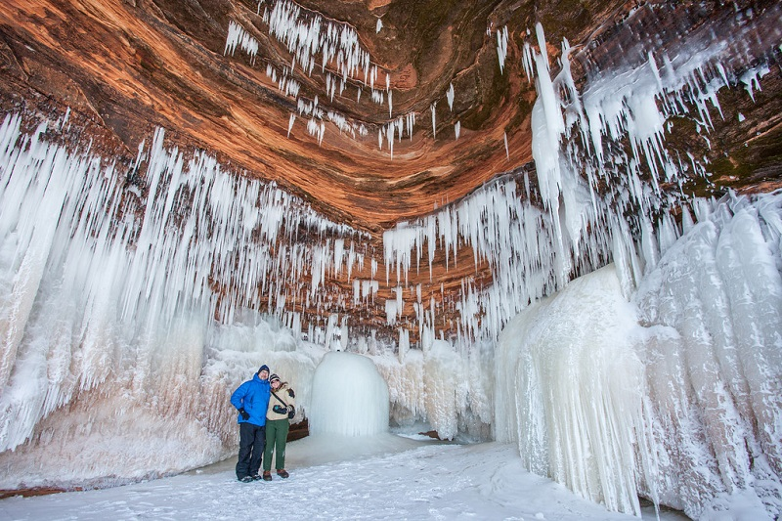

Slide 40
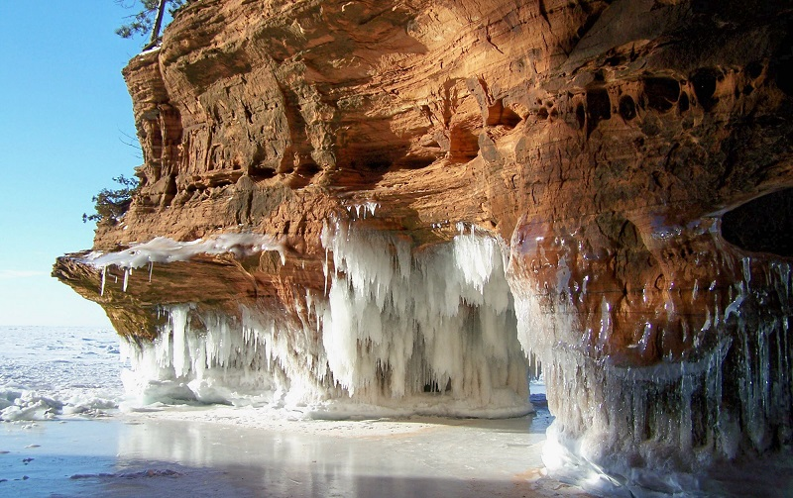

Slide 41
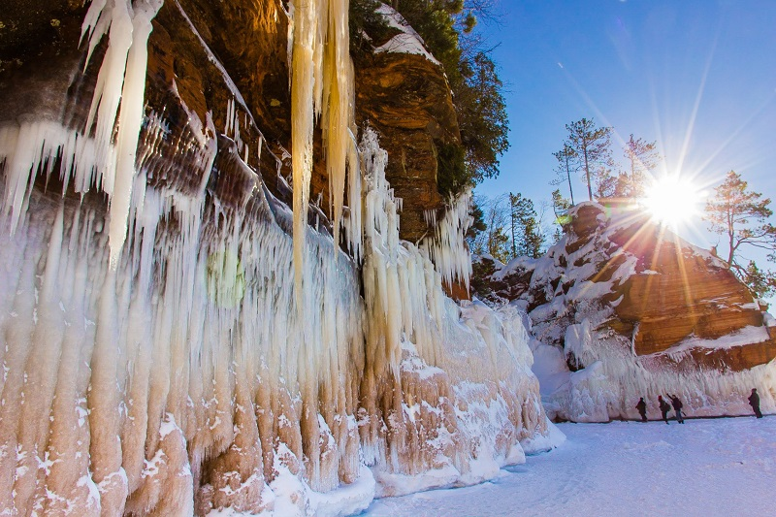

Slide 42
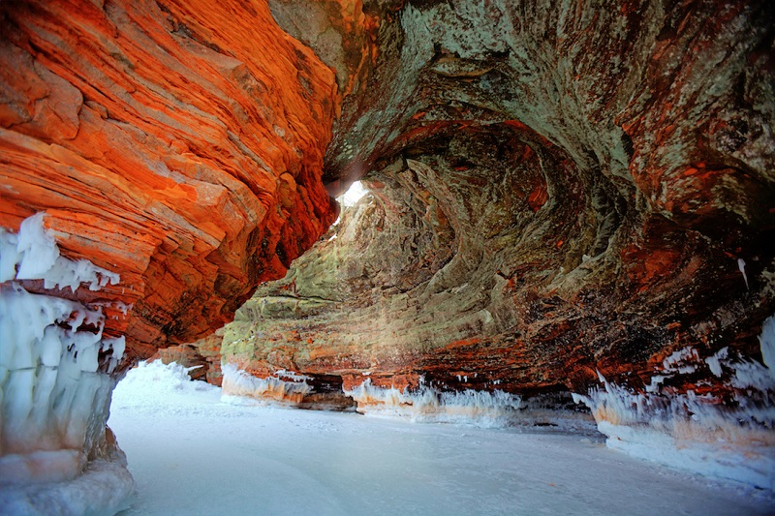

Slide 43
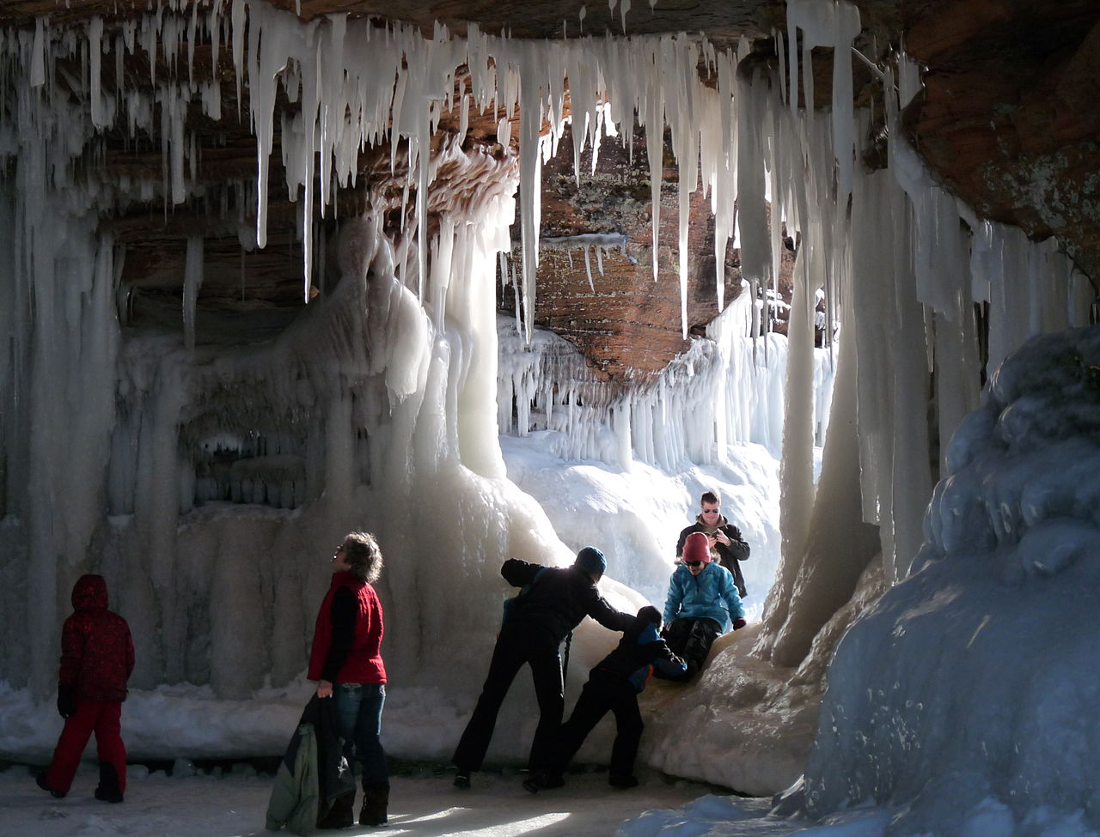

Slide 44
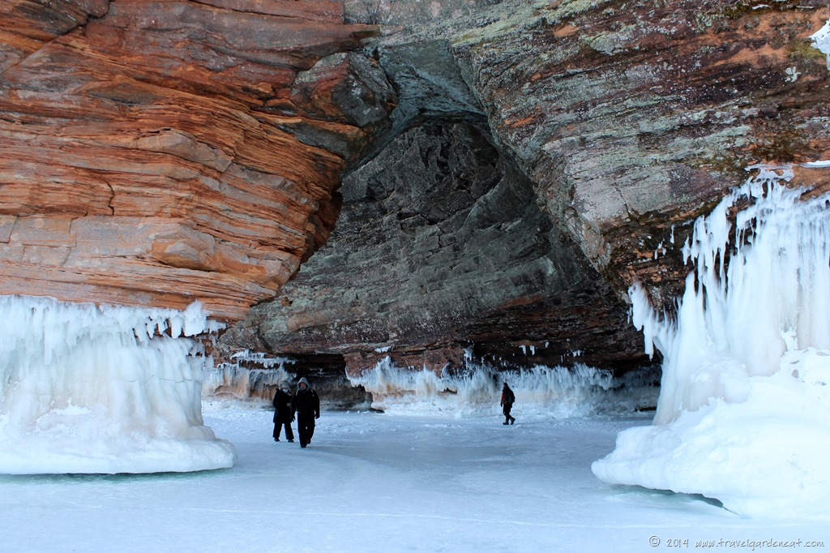

Slide 45
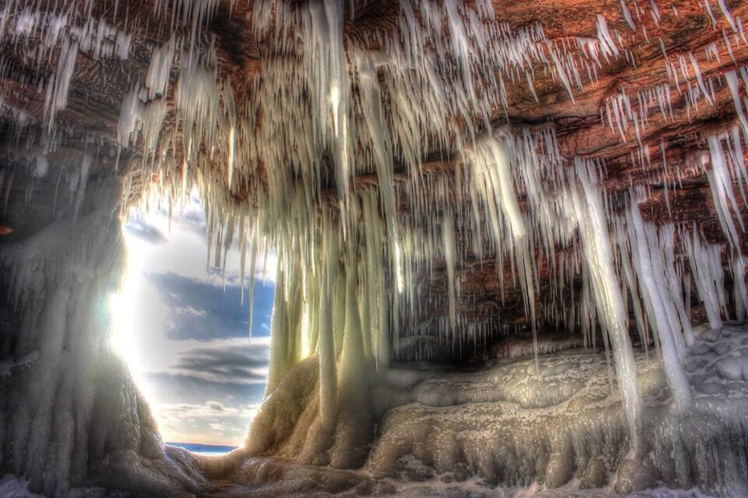

Slide 46
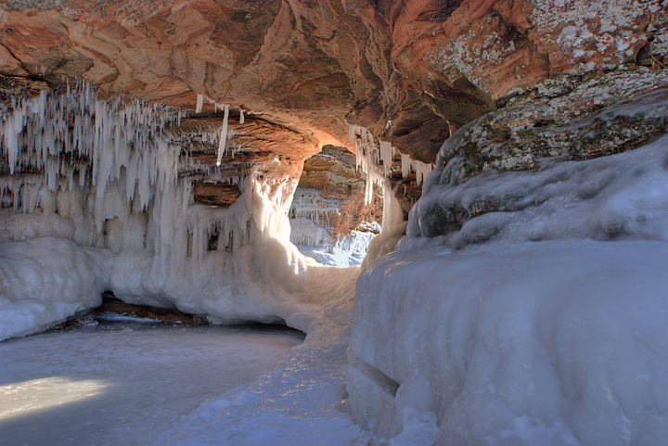

Slide 47
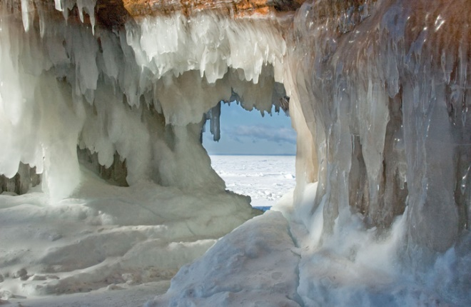

Slide 48
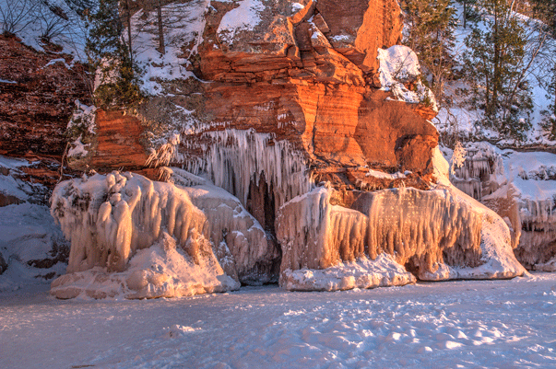

Slide 49
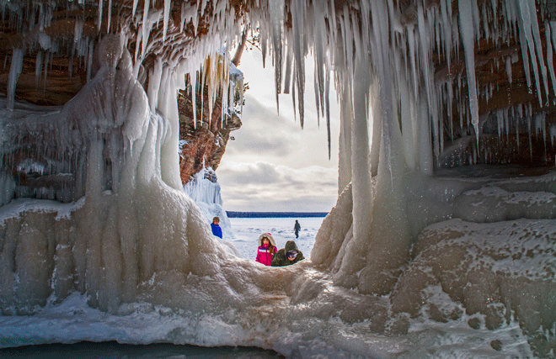

Slide 50


Slide 51


Slide 52


Slide 53


Slide 54


Slide 55


Slide 56


Slide 57


Slide 58


Slide 59


Slide 60


Slide 61


Slide 62


Slide 63


Slide 64


Slide 65


Slide 66


Slide 67



Slide 68


Slide 69



Slide 70


Slide 71


Slide 72







¿Te ha gustado?
Puedes ver más entrando
Aquí
Además puedes recibir powerpoints en tu correo electrónico suscribiéndote aquí:

